Slide 1
Методы машинного обучения в задачах анализа текстов
Москва, 2017

Slide 2
План лекции
Введение в машинное обучение
Задача извлечения именованных сущностей (NER)
Признаки: векторные представления слов (word embeddings)
Нейронные сети, глубокое обучение, рекуррентные нейронные сети на основе LSTM
Условные случайные поля (conditional random fields, CRF)
Модель CRF + LSTM
Модель CRF + biLSTM + char_embeddings
Tensorflow
Live demo (Jupyter)

Slide 3
Машинное обучение. Задачи
Метод машинного обучения
Данные (обучающая выборка)
Обучение (выявление закономерностей)
Цель машинного обучения:
На основе имеющихся данных сделать инструмент, который хорошо решает задачи на новых данных
Инструмент для решения сложной задачи
Машинное обучение нужно, когда:
Трудно придумать алгоритм, который решает задачу напрямую
Много скрытых закономерностей в данных
Закономерности нечеткие (могу проявляться, а могут и нет)

Slide 4
Машинное обучение.
Примеры задач
Метод машинного обучения
Данные (обучающая выборка)
Обучение (выявление закономерностей)
Инструмент для решения сложной задачи
Примеры:
Задача кредитного скоринга в банке: по данным клиента нужно определить давать ли ему кредит (сможет ли он его отдать)
Распознавание изображений: по матрице пикселей понять,
присутствует ли на изображении объект или нет
Извлечение информации из текста: в последовательности символов (или слов) выявить важную для нас информацию (например, географическое название)
4 /33

Slide 5
Машинное обучение. Обозначения
Метод машинного обучения
𝑋 - множество объектов
{𝑥₁, 𝑥₂, … 𝑥_{𝑙}}
𝑦 - классы (метки) объектов
𝑥_{𝑖}, 𝑦_{𝑖} - обучающий пример
𝑙 – количество обучающих примеров в выборке
Совокупность пар 𝑋^{𝑙} =
𝑥_{𝑖}, 𝑦_{𝑖} ^{𝑙} - обучающая выборка
Данные (обучающая выборка)
Обучение (выявление закономерностей)
Инструмент для решения сложной задачи
Модель машинного обучения 𝑎: 𝑋 → 𝑌, 𝑎 𝑥 = 𝑦
Каждый объект 𝑥_{𝑖} характеризуется набором признаков 𝑓_{𝑗}
Примеры признаков (задача кредитного скоринга):
𝑥_{𝑖} .
𝑓₁ 𝑥_{𝑖} - зарплата клиента
𝑓₂ 𝑥_{𝑖} - количество детей
𝑓₃ x_{i}
𝑥_{𝑖} = 𝑓₁ 𝑥_{𝑖} , 𝑓₂ 𝑥_{𝑖} , … 𝑓_{𝑛}(𝑥_{𝑖})
= (100, 1, 1, 0, 0, 0, 0, 1 … 1)
- размер непогашенной задолженности
5 /33

Slide 6
Процесс обучения
Пусть имеется два класса 𝑦 ∈ {−1,1}
Настраиваем на обучающей выборке линейный классификатор в виде:
𝑛
∑ 𝑤_{𝑗}𝑓_{𝑗} 𝑥 − 𝑤₀
𝑗=1
𝑎 𝑥, 𝑤 = 𝑠𝑖𝑔𝑛 𝑤, 𝑥 − 𝑤₀ = 𝑠𝑖𝑔𝑛
𝑤 − параметры алгоритма
Отступ (margin) на объекте 𝑥_{𝑖}: 𝑀_{𝑖} 𝑤 = 𝑦_{𝑖}𝑎 𝑥_{𝑖}, 𝑤 , если 𝑀_{𝑖} <
0 – алгоритм ошибается, 𝑀_{𝑖} > 0 – правильный ответ
Минимизация функционала качества:
_{= {} 1, 𝑐𝑜𝑛𝑑 == 𝑡𝑟𝑢𝑒
𝑙
= ∑[𝑀_{𝑖}
𝑖=1
𝑐𝑜𝑛𝑑
0, 𝑐𝑜𝑛𝑑 == 𝑓𝑎𝑙𝑠𝑒
𝑄 𝑤, 𝑋^{𝑙}
𝑤 < 0] → min
𝑤
𝑙
𝑙
∑[𝑀_{𝑖} 𝑤
𝑖=1
Функция потерь
< 0] ≤ 𝑄˜ 𝑤, 𝑋^{𝑙}
= ∑ 𝐿 𝑀_{𝑖} 𝑤 → min
𝑤
𝑖=1
6 /33

Slide 7
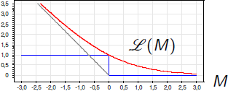
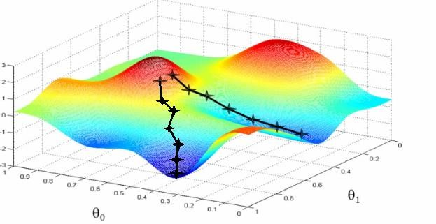
Минимизация функционала качества
Функции потерь:
𝐿 𝑀 = log 1 + 𝑒^{−𝑀}
𝐿 𝑀 = 𝑀²
_{= ∑}𝑙
2
Пример: 𝑄˜ 𝑤, 𝑋^{𝑙} _{𝑖=1}(𝑦_{𝑖}𝑎 𝑥_{𝑖}, 𝑤 ) → min
𝑤
Q
Точка минимума
w₂
w₁
7 /33

Slide 8
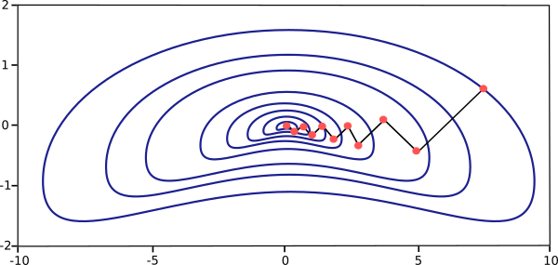
Градиентный спуск
−𝜵𝑸(𝑿^{𝒍}, 𝒘^{𝟎})
𝑤₂
−𝜵𝑸(𝑿^{𝒍}, 𝒘^{𝟏})
𝑤₁
𝛻𝑄 𝑋^{𝑙}, 𝑤 =
𝛛𝑄
𝑥, 𝑤 , ^{𝛛𝑄} 𝑥, 𝑤 , …
𝛛𝑄
𝑥, 𝑤
𝛛𝑤₀
𝛛𝑤₁ 𝛛𝑤_{𝑛}
𝑤_{𝑗+1} = 𝑤_{𝑗} − 𝛼𝛻𝑄 𝑋^{𝑙}, 𝑤_{𝑗} , 𝛼 > 0, (𝛼 = 0,01)
8 /33

Slide 9
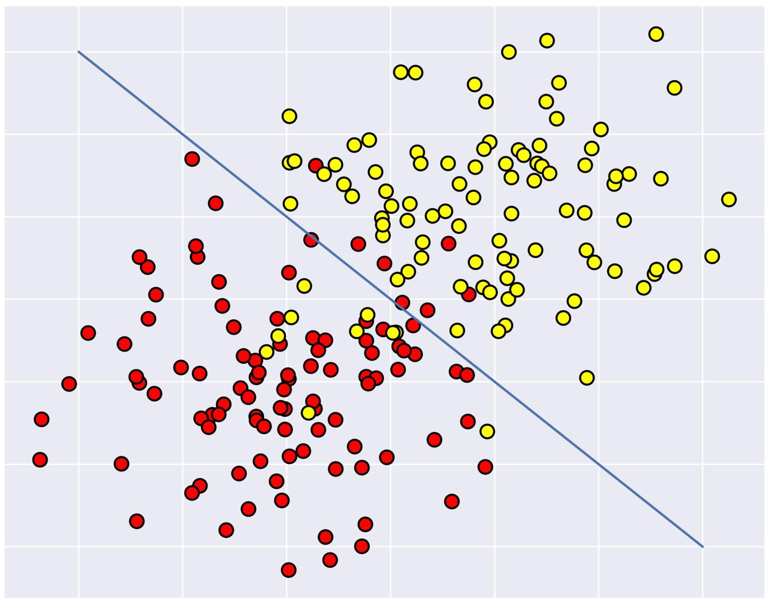

Разделяющая поверхность
𝑛
𝑎 𝑥, 𝑤
= 𝑠𝑖𝑔𝑛
𝑤, 𝑥
− 𝑤₀
= 𝑠𝑖𝑔𝑛
∑ 𝑤_{𝑗}𝑓_{𝑗} 𝑥 − 𝑤₀
𝑗=1
𝑤₁
9 /33

Slide 10
Вероятностная постановка задачи
машинного обучения
Восстановить распределение вероятности:
𝑝 𝑥, 𝑦
𝑝 𝑦 𝑥
генеративные модели
дискриминативные модели
Ищем распределение из параметрического семейства
𝑝 𝑥, 𝑦 = 𝜑 𝑥, 𝑦, 𝑤 , параметры 𝑤 необходимо восстановить по обучающей выборке 𝑋^{𝑙}
Применяем принцип максимума правдоподобия
Ищем такие параметры 𝑤, при которых вероятность всей
выборки максимальна
iid
1 1
𝑝 𝑋^{𝑙} = 𝑝
𝑥¹, 𝑦¹ , 𝑥², 𝑦² , … , 𝑥^{𝑙}, 𝑦^{𝑙} = 𝑝 𝑥 , 𝑦 … 𝑝 𝑥^{𝑙}, 𝑦^{𝑙}
𝑙
𝐿𝑖𝑘𝑒𝑙𝑦ℎ𝑜𝑜𝑑 𝑤, 𝑋^{𝑙}
= 𝖦 𝜑(𝑥_{𝑖}, 𝑦_{𝑖}, 𝑤) → max
𝑤
𝑖=1
𝑙
= − ∑ ln 𝜑 𝑥_{𝑖}, 𝑦_{𝑖}, 𝑤
𝑖=1
− l𝑛 𝐿𝑖𝑘𝑒𝑙𝑦ℎ𝑜𝑜𝑑 𝑤, 𝑋^{𝑙}
→ 𝑚𝑖𝑛
𝑤

Slide 11
Методы машинного обучения
«Классические»:
Линейные методы классификации:
Машина опорных векторов SVM
Логистическая регрессия
Деревья решений
Ансамбли:
Случайный лес решающих деревьев
Градиентный бустинг
Наивный байесовский классификатор
Модели на основе смеси гауссовских распределений
Методы обработки последовательностей:
Скрытая марковская модель (HMM)
Модели на основе условных случайных полей (CRF)
Нейронные сети (глубокое обучение):
Многослойные перцептроны
Сверточные сети
Рекуррентные нейронные сети

Slide 12
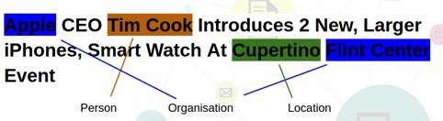
Извлечение именованных сущностей из текстов
Named entity recognition (NER)
Выделить в тексте отрезки, соответствующие объектам с наименованиями
Понять к каким типам объектов относятся эти отрезки:
ФИО персоны
Название организации
Географическое название

Slide 13
NER как задача машинного обучения
Разметка BIO: Begin (B-), Inside (I-), Outside (O)
Пример:
B-PER – Токен является началом именованной сущности с типом
«персона»
I-PER – Токен находится в середине именованной сущности с типом
«персона»
O – Токен не входит в именованную сущность
Apple CEO Tim Cook Introduces 2 New
B-ORG
O
B-PER
I-PER
O
O
O
, Larger iPhones , Smart
Watch ,
O
O
O
O
O
O
O
At
Cupertino
Flint
Center
Event
O
B-LOC
B-ORG
I-ORG
O

Slide 14
Обучающий корпус
Корпус соревнования CoNLL-2003
https://www.clips.uantwerpen.be/conll2003/ner/
https://github.com/synalp/NER/tree/master/corpus/CoNLL- 2003
Разметка BIO
Apple CEO Tim Cook Introduces 2 New
B-ORG
O
B-PER
I-PER
O
O
O
, Larger iPhones , Smart
Watch ,
O
O
O
O
O
O
O
At
Cupertino
Flint
Center
Event
O
B-LOC
B-ORG
I-ORG
O

Slide 15
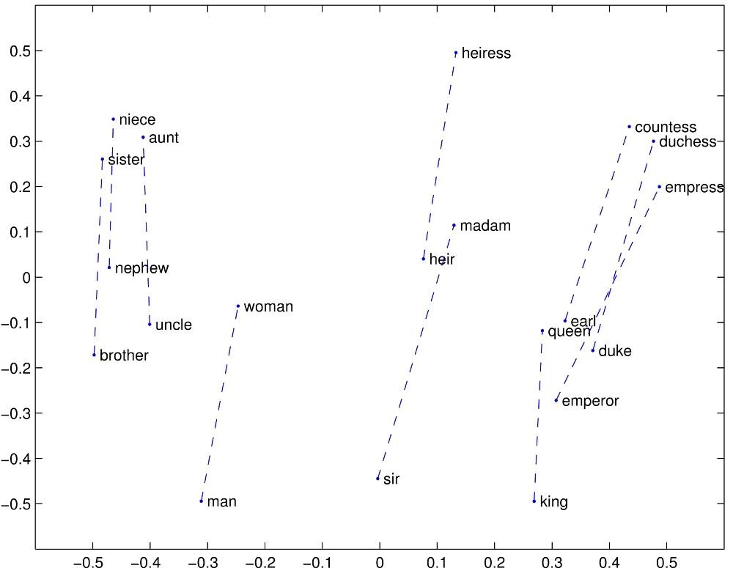
Признаки для обучения: векторные представления слов (word embeddings)
Векторные представления слов:
emb(«банк») = (0,91; 0,25; -0,11; … 0,87) (размерность обычно 50-1000)
Кодируют смысловую
близость слов
При линейном преобразовании близкие вектора преобразуются в семантически близкие
Строятся на большим
неразмеченным корпусам:
10-100 млрд словоупотреблений
Инструменты для построения:
Word2vec (Mikolov et al., 2013)
GloVe (Pennington et al., 2014)
Предобученные модели:
run walk
create make
(изображение с сайта проекта GloVe)
Для английского: https://nlp.stanford.edu/projects/glove/
• Для русского: http://rusvectores.org/ru/models/

Slide 16
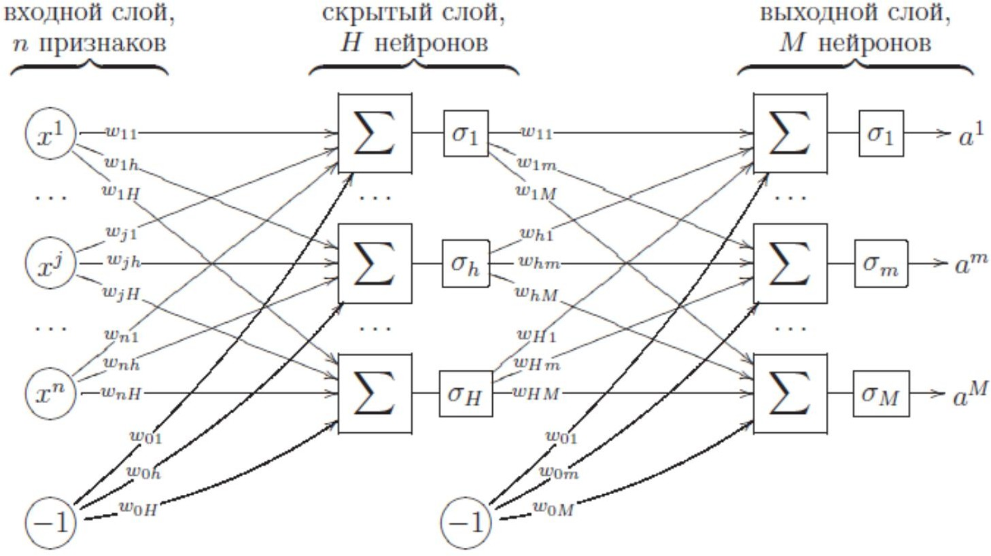
Нейронные сети (граф математических операций)
Веса нейронной сети
Функция активации,
в данном случае сигмоида:
1
𝜎(𝑥) =
1 + 𝑒^{−𝑥}
(изображение из материалов
К.В. Воронцова)
16 /33

Slide 17
Обучение нейронной сети (1)
Выходные значения сети 𝑎^{𝑚}(𝑥_{𝑖}), 𝑚 = 1. . 𝑀 на объекте 𝑥_{𝑖}
и промежуточные значения сети 𝑢^{ℎ}(𝑥_{𝑖}):
𝑎^{𝑚} 𝑥_{𝑖}
𝑢^{ℎ} 𝑥_{𝑖}
= 𝜎_{𝑚}
= 𝜎_{ℎ}
∑𝐻
𝑤_{ℎ𝑚}𝑢^{ℎ} 𝑥_{𝑖}
ℎ=0
∑𝐽
^{𝑤}𝑗ℎ^{𝑓}𝑗
𝑥_{𝑖}
𝑗=0
Эмпирический риск:
𝑄 = ∑^{𝑙} 𝐿 𝑎^{𝑚} 𝑥
𝑖=1 𝑖
, 𝑦_{𝑖}
По правилу вычисления производной сложной функции:
𝑙
𝜕𝑄
𝜕𝐿 𝑎^{𝑚} 𝑥 , 𝑦 𝜕𝑎^{𝑚} 𝑥
_{= ∑} 𝑖 𝑖 𝑖
𝜕𝑤_{ℎ𝑚}
𝜕𝑎^{𝑚}
𝜕𝑤_{ℎ𝑚}
𝑖=1
𝑙
𝜕𝑄
𝜕𝐿 𝑎^{𝑚} 𝑥 , 𝑦 𝜕𝑢^{ℎ} 𝑥
_{= ∑} 𝑖 𝑖 𝑖
𝜕𝑤_{𝑗ℎ}
𝜕𝑢^{ℎ}
𝜕𝑤_{ℎ𝑚}
𝑖=1
17 /33

Slide 18
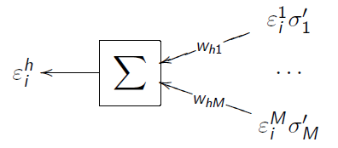
Обучение нейронной сети (2)
₌ 1 _{∑𝑀}
_{𝑎}𝑚
Пусть 𝐿 𝑎(𝑥), 𝑦
𝑥_{𝑖} − 𝑦_{𝑖} ², тогда
2
𝑚=1
Ошибка на выходном слое:
𝜕𝐿_{𝑖} 𝑤
= 𝑎^{𝑚}
𝑥 − 𝑦^{𝑚} = 𝜀^{𝑚}
𝑖 𝑖
𝜕𝑎^{𝑚}
𝑖
Ошибка на скрытом слое
𝑀
= ∑ 𝑎^{𝑚} 𝑥 − 𝑦^{𝑚}
𝑚=1
𝑙
𝑀
𝜕𝐿_{𝑖} 𝑤
)𝜎′ 𝑤
= ∑ 𝜀^{𝑚}𝜎′ 𝑤
= 𝜀^{ℎ}
𝜕𝑢^{ℎ}
𝑖
𝑖
𝑚 ℎ𝑚
𝑖
𝑚 ℎ𝑚
𝑖
𝑚=1
Алгоритм обратного
распространения ошибки:
𝜕𝑄
= ∑ 𝜀^{𝑚} 𝜎′ 𝑢^{ℎ}(𝑥 )
𝜕𝑤_{ℎ𝑚}
𝑖
𝑚 𝑖
𝑖=1
𝑙
𝜕𝑄
= ∑ 𝜀^{ℎ} 𝜎′ 𝑓 𝑥
𝑖 ℎ 𝑗
𝜕𝑤_{𝑗ℎ}
𝑖
𝑖=1
18 /3
3

Slide 19
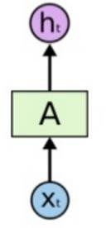
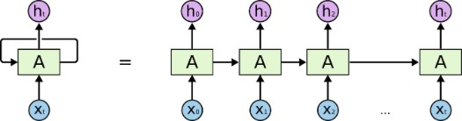
Рекуррентная нейронная сеть
u
Обычная нейронная сеть
x
Результат работы на 𝑡₀
u₀ u₁
Результат работы на 𝑡₁
u₂
u_{t}
u_{t}
x_{T}
𝑡₀
Apple
𝑡₁
CEO
𝑡₂
Tim
… Event
Входы нейронной сети (внешние данные)
19 /33

Slide 20
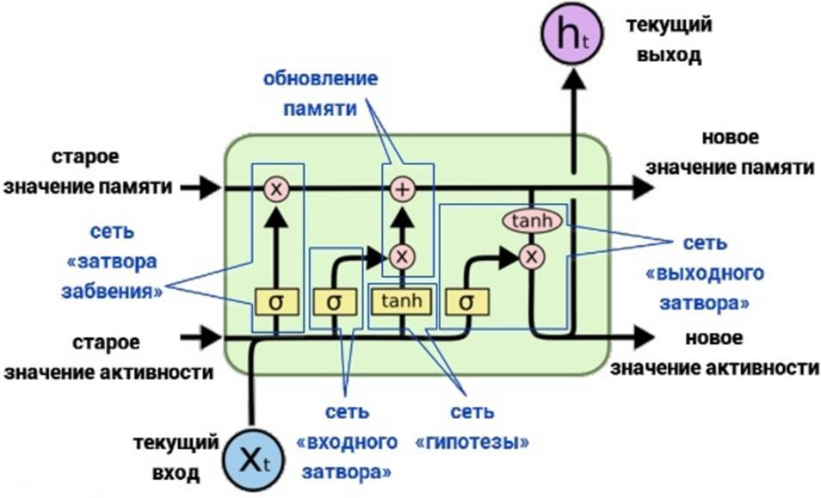
Рекуррентная нейронная сеть с long-short memory
(LSTM) ячейками (1)
(Hochreiter S., Schmidhuber J., 1997)
u_{t}
LSTM решает проблему gradient vanishing

Slide 21
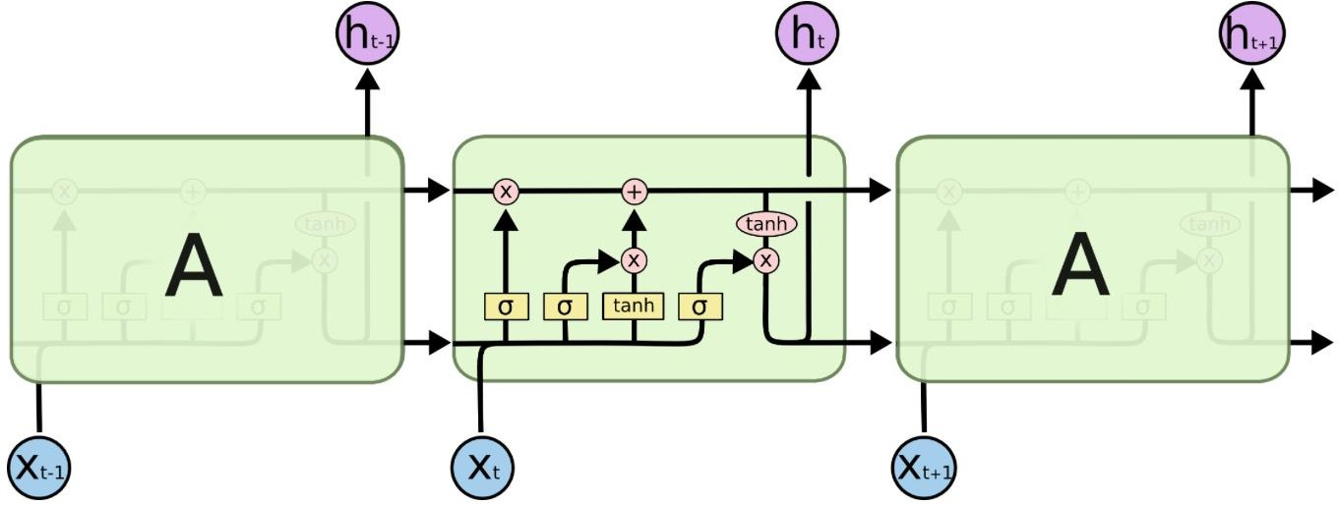
Рекуррентная нейронная сеть с LSTM ячейками (2)
^{u}t-1
u_{t}
^{u}t+1

Slide 22
Линейные условно случайные поля
(Linear-chain CRF)
Графическая вероятностная
(Lafferty J., McCallum A. et al., 2001)
модель линейного условно случайного поля:
B-ORG | O | B-PER ... O
y₁ | y₂ | y₃ y_{T}
X₁ | X₂ | X3 XT
Apple | CEO | Tim ... Event
CRF позволяют учитывать метки (классы) соседних слов и глобально максимизировать вероятность всей последовательности меток

Slide 23
Линейные условно случайные поля
Вычисление вероятности:
Для вычисления применяем динамическое программирование
𝑇 𝑛
𝖦 exp ∑ 𝑤_{𝑘}𝑓_{𝑘} 𝑦_{𝑡}, 𝑦_{𝑡−1}, 𝑥_{𝑡}
𝑡=1 𝑘=1
1
𝑝 𝑦 𝑥 =
𝑍 𝑥
𝑇
= ∑ 𝖦 exp
𝑦 𝑡=1
𝑛
∑ 𝑤_{𝑘}𝑓_{𝑘} 𝑦_{𝑡}, 𝑦_{𝑡−1}, 𝑥_{𝑡}
𝑘=1
𝑍 𝑥
Обучение:
Максимизация правдоподобия с помощью градиентного метода:
𝑙 𝑇 𝑛
𝑙
, 𝑥^{𝑖}) − ∑ log
𝐶𝑅𝐹_𝑙𝑜𝑔_𝑙𝑖𝑘𝑒𝑙𝑦ℎ𝑜𝑜𝑑 𝑋^{𝑙}, 𝑤
= ∑ ∑ ∑ 𝑤_{𝑘}𝑓_{𝑘}(𝑦^{𝑖}, 𝑦^{𝑖}
𝑡 𝑡−1 𝑡
𝑍 𝑥^{𝑖}
𝑖=1 𝑡=1 𝑘=𝑡
𝑖=1
𝐶𝑅𝐹_𝑙𝑜𝑔_𝑙𝑖𝑘𝑒𝑙𝑦ℎ𝑜𝑜𝑑 𝑋^{𝑙}, 𝑤 → max
𝑤

Slide 24
Модель, совмещающая рекуррентные нейронные
сети и случайные поля
B-ORG O B-PER ... O
CRF
LSTM
LSTM
LSTM
...
LSTM
embedding
embedding
embedding
embedding
Apple
CEO
Tim
...
Event

Slide 25
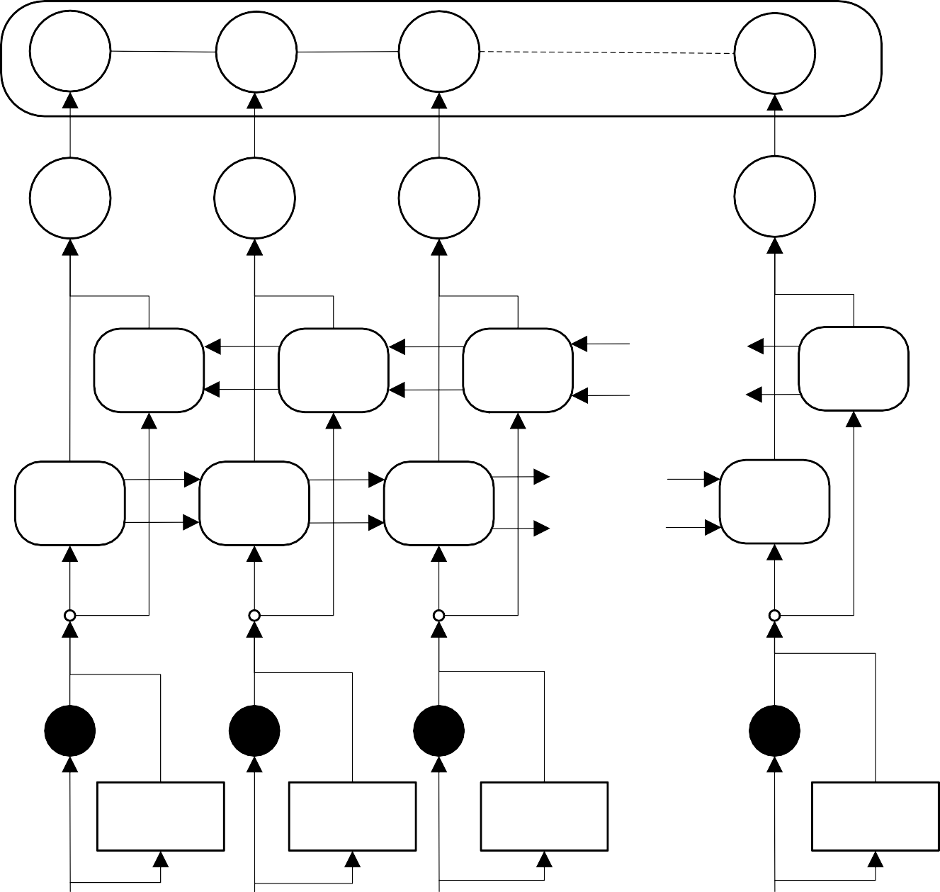
B-ORG
O
B-PER
...
O
Итоговая модель для
NER
CRF
Dense
Dense
Dense
Dense
LSTM
LSTM
LSTM
...
LSTM
LSTM
LSTM
LSTM
...
LSTM
embedding
embedding
embedding
embedding
LSTM для
символов
LSTM для
символов
LSTM для
символов
LSTM для
символов
Apple
CEO
Tim
...
Event
25 /33

Slide 26
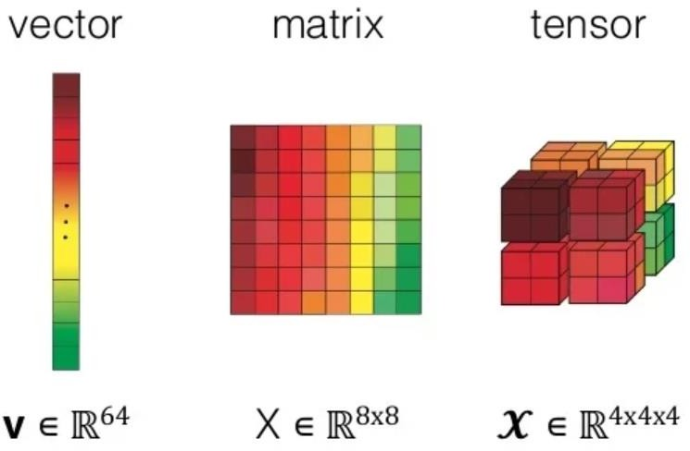

Tensorflow (1)
https://www.tensorflow.org/
Библиотека для тензорных вычислений с открытым исходным кодом (Python, C++ и др.), разработанная Google
Тензор = многомерный массив (скаляр (массив с одним
элементом), вектор, матрица, массивы с размерностями > 2)
Параллельная обработка на:
CPU, GPU
Нескольких CPU, GPU, серверах
Библиотека для машинного обучения (мат. операции, алгоритмы оптимизации, мат. модели, нейросетевые архитектуры и др.)

Slide 27
Tensorflow (2)
Концепция работы Tensorflow:
Любые данные в библиотеке – это тензоры (входные, выходные, промежуточные данные)
Вычисления проводятся внутри сессии
Перед началом работы сессии строится граф вычислений (граф математических операций)
При этом определяются точки ввода данных (placeholders)
Граф запускается на вычисление в рамках сессии, при этом всем placeholders передаются значения извне
Результат работы (тензор) можно извлечь из tensorflow и дальше работать с ним как с обычным многомерным массивом
Переменные внутри графа «живут» только пока «жива» сессия

Slide 28
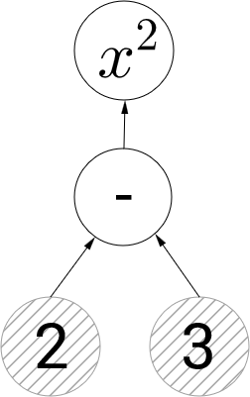
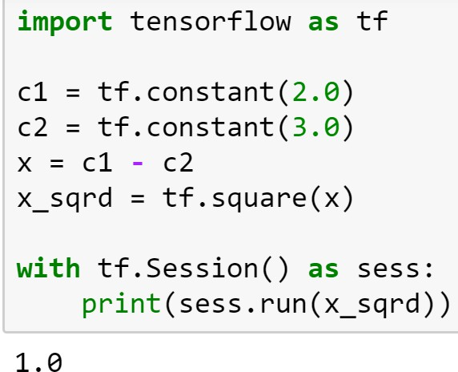
Tensorflow (3)

Slide 29
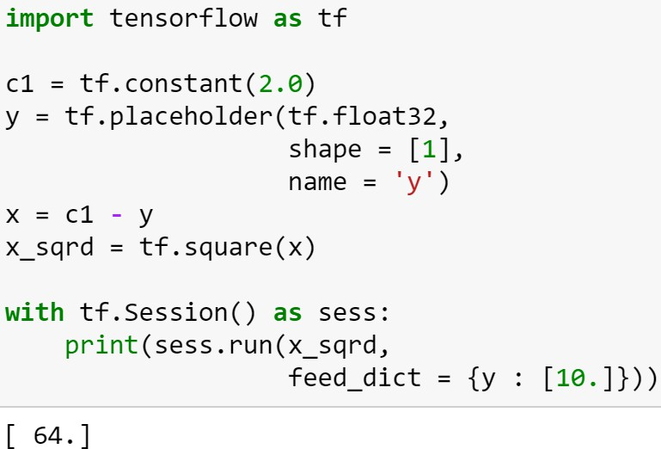
Tensorflow (4)
y

Slide 30
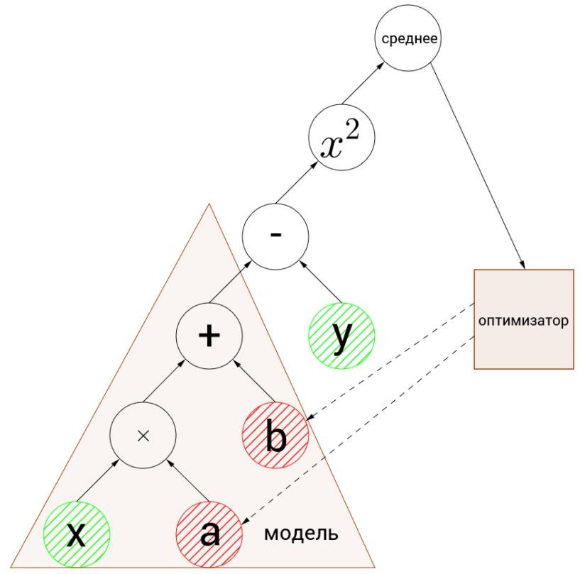
Машинное обучение в Tensorflow

Slide 31
Live demo
Для решения задачи потребуются
Python 3.6
Пакеты: numpy, scipy, sklearn, tensorflow, genism и др.
Jupyter IDE – web-среда разработки для задач анализа данных
Все это можно скачать и установить в 2 шага:
Установить Docker (среда управления виртуальными и псевдовиртуальными машинами)
Windows: https://www.docker.com/docker-windows
Mac: https://www.docker.com/docker-mac
Debian Linux: https://www.docker.com/docker-debian
Запустить команду:
docker run -ti --rm -v `pwd`:/notebook -p 8888:8888 windj007/jupyter-
keras-tools
Jupyter поднимется по адресу http://localhost:8888
Подробности: https://hub.docker.com/r/windj007/jupyter- keras-tools/
Jupyter notebook с примером: http://nlp.isa.ru/hse/crf-lstm/

Slide 32
Заключение
На сегодняшний день NLP и машинное обучение тесно связаны
Быстро развиваются направления:
Deep learning (DL) (глубокие нейронные сети)
Embedding (векторные представления конструкций текста)
Важным направлением в NLP является sequence modeling
С применением условно случайных полей
Рекуррентных нейронных сетей (LSTM)
Хорошие инструменты, с которых можно начать применять глубокое обучение:
Tensorflow
Keras
Чтобы быстро и просто начать использовать ML и DL (в том числе и на GPU) можно воспользоваться контейнером
Docker + https://hub.docker.com/r/windj007/jupyter-keras-tools/

Slide 33
Полезные материалы
Машинное обучение:
http://www.machinelearning.ru/wiki/images/6/6d/Voron-ML-
pdf
Глубокое обучение:
http://www.machinelearning.ru/wiki/images/7/71/Voron-ML- DeepLearning-slides.pdf
Условно-случайные поля (CRF):
http://homepages.inf.ed.ac.uk/csutton/publications/crftut-fnt.pdf
GitHub LSTM+CRF:
https://github.com/guillaumegenthial/sequence_tagging
Статьи про модель типа LSTM+CRF:
https://arxiv.org/pdf/1603.01360.pdf
https://arxiv.org/pdf/1508.01991
https://arxiv.org/pdf/1709.09686 (Russian NER)
Jupyter notebook с разобранным примером:
http://nlp.isa.ru/hse/crf-lstm/
33 /33

Slide 34
Литература
Mikolov T. et al. Distributed representations of words and phrases and their compositionality //Advances in neural information processing systems. – 2013. – С. 3111-3119
Pennington J., Socher R., Manning C. Glove: Global vectors for word representation //Proceedings of the 2014 conference on empirical methods in natural language processing (EMNLP). – 2014. – С. 1532-1543
Hochreiter S., Schmidhuber J. Long short-term memory
//Neural computation. – 1997. – Т. 9. – №. 8. – С. 1735-
1780
Lafferty J., McCallum A., Pereira F. C. N. Conditional random fields: Probabilistic models for segmenting and labeling sequence data. – 2001
34 /33

